Slide 1
SENASP/MSP
Câmara dos Deputados
Comissão de Desenvolvimento Urbano
inspeção periódica em edificações prediais como medida de segurança contra incêndio
Brasília, DF - 7/11/2018

Slide 2
OBJETIVOS
Gestão de Riscos - conceituação:
Análise processos de gestão de riscos sob a ótica da segurança contra incêndio e pânico
Questões a serem consideradas no PL 9399

Slide 3
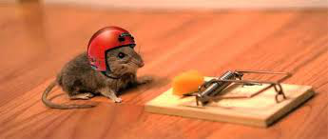
GESTÃO DE RISCOS

Slide 4
GESTÃO DE RISCOS

Slide 5
GESTÃO DE RISCOS

Slide 6
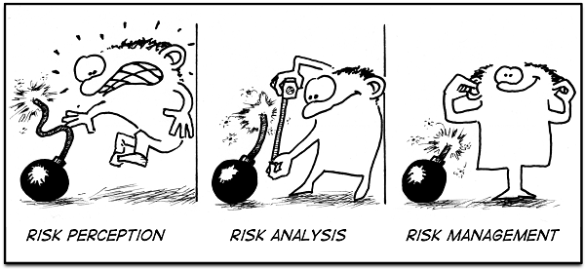
Percepção
Análise
Gerenciamento

Slide 7
Como iremos assegurar a integridade da gestão?
Questões a serem respondidas na gestão de riscos
Como saberemos se estamos garantido esta integridade?
Reference: Process Safety Committee – European model of risk management

Slide 8
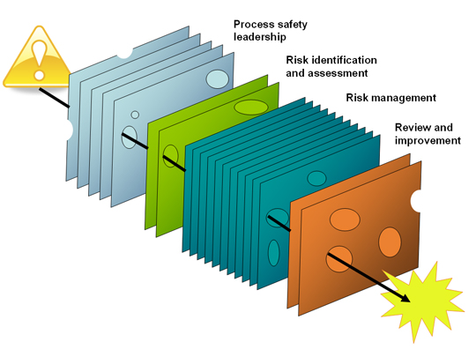
Reference: Process Safety Committee – European model of risk management

Slide 9
GESTÃO DE RISCOS
Atribuições Legais dos CBM
Percepção do risco
Normas Técnicas
Codificação
Poder de Polícia Administrativa

Slide 10
Questões a serem consideradas pelo PL 9399:
Poder de Polícia Administrativa indelegável a particulares (Art. 78 CTN);
Sinergia daquilo que o PL propõe em consonância a atribuições legais dos CBM (Art. 22 c/c Art. 144 CRFB);
Delegar aos conselhos de classes a fiscalização do cumprimento dos documentos exigidos pelos CBM, bem como a verificação e inspeção dos dispositivos móveis e fixos de incêndio, por meio de delegação de competência (seja dos CBM e/ou das prefeituras);
Aperfeiçoamento da redação em função de terminologias e expressões técnicas ( expedir AVCB/Documento final de regularização; vistoriar e exigir; Corpos de Bombeiros/Corpos de Bombeiros Militares)

Slide 11
Wanius de Amorim – Cel BM-RJ RR
Diretor de Operações Substituto / Coordenador-Geral do Sistema Integrado de Comando e Controle – SICC/DIOP/SENASP
wanius.amorim@mj.gov.br
(61) 2025 2076

